Slide 1
Tuần 25
Bài 55: Em vui học Toán
TOÁN 1

Slide 2

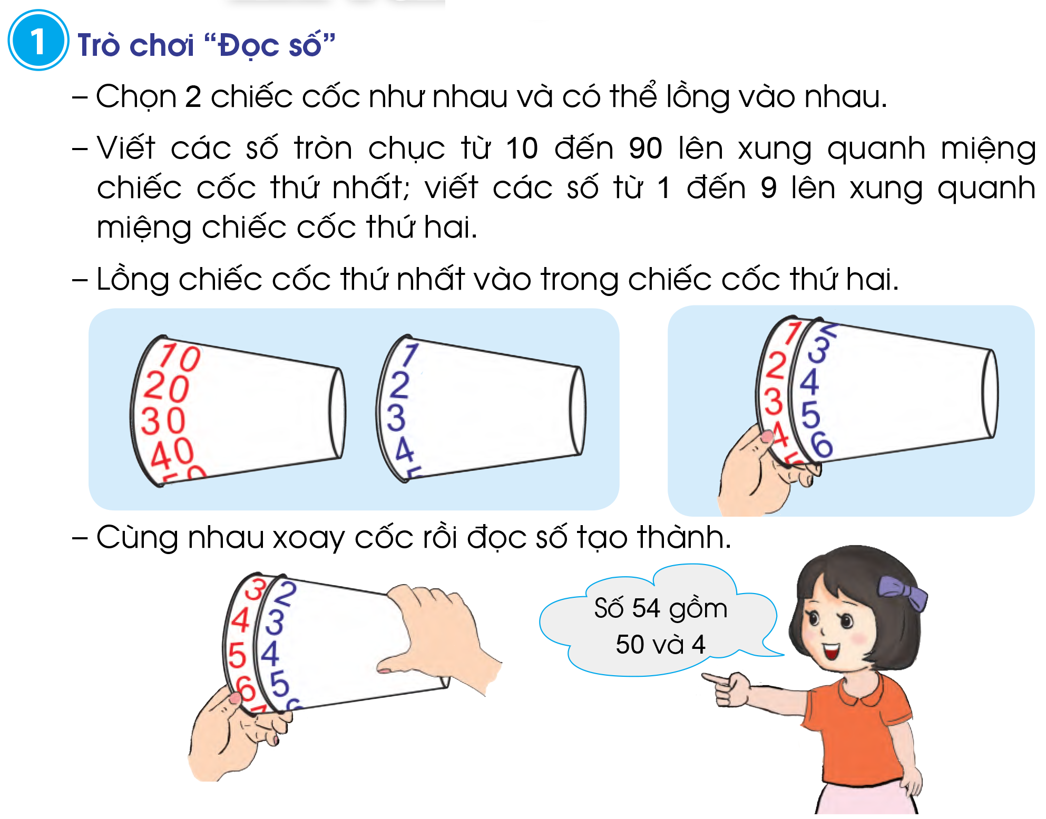

Slide 3


Vui lòng tải về để xem đầy đủ video

Slide 4

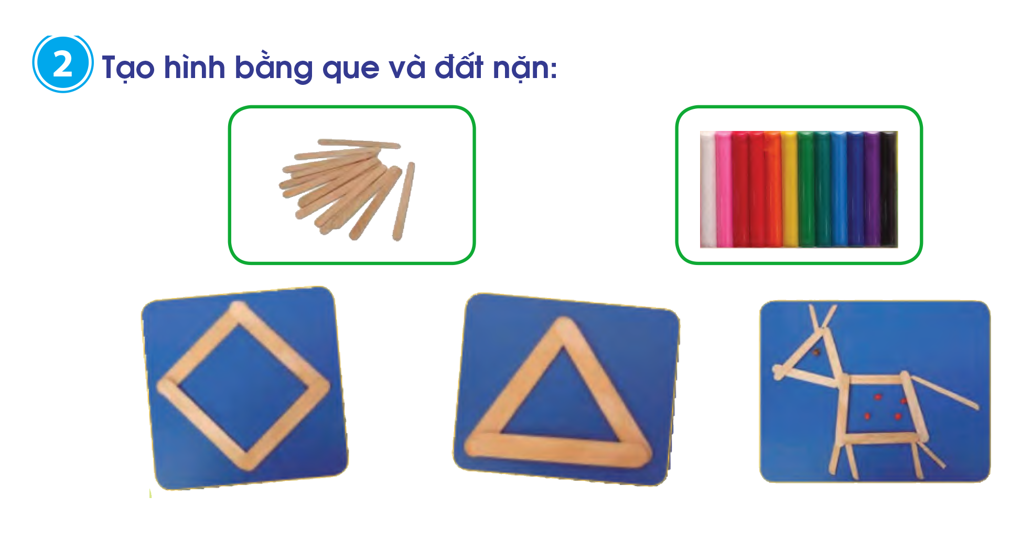

Slide 5
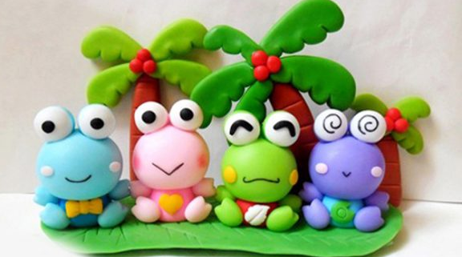
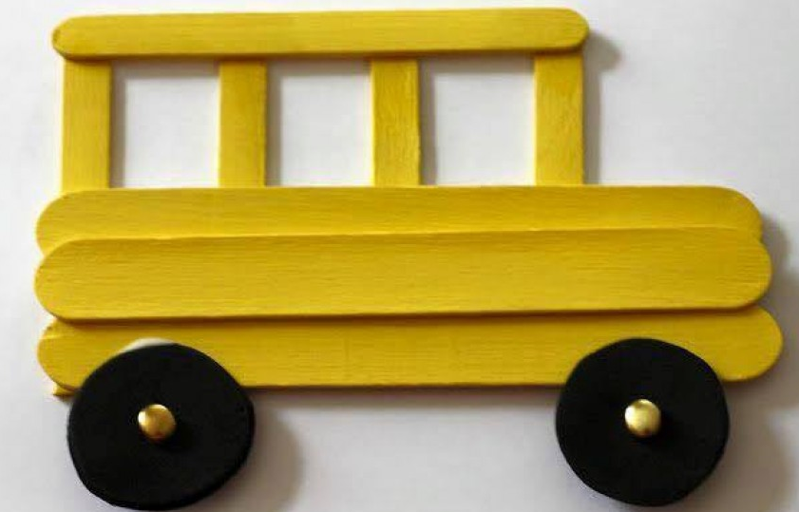
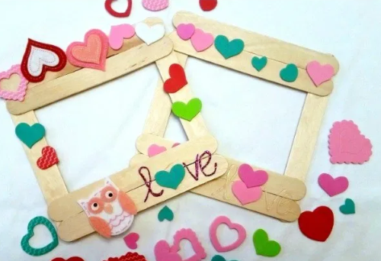


Slide 6
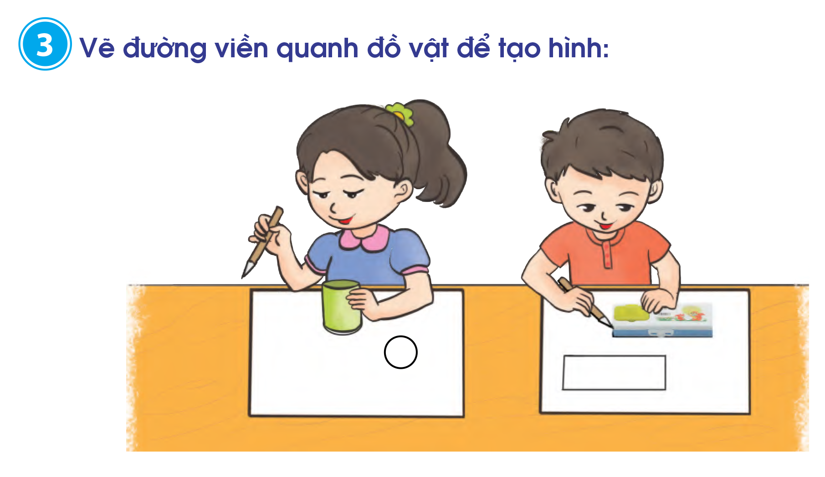

Slide 7
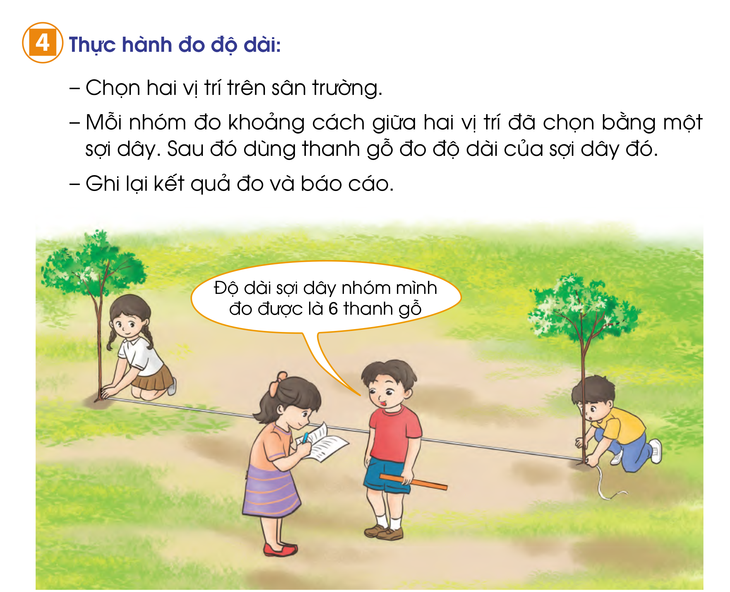

Slide 8

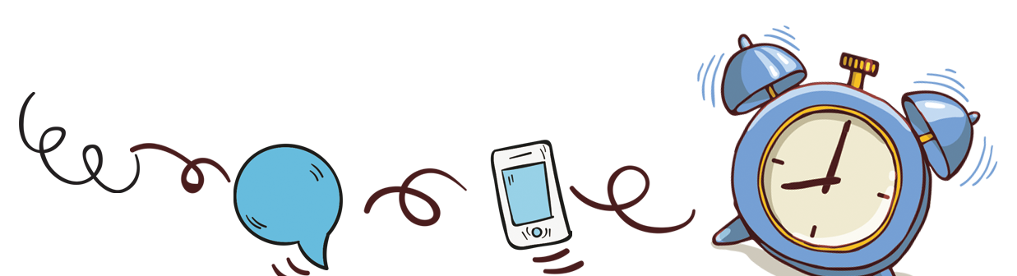
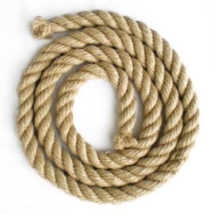
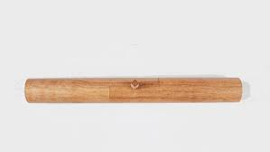

Slide 9












BÌNH HOA DIỆU KÌ
1
2
3
4
5
Notes:
Thầy cô bấm vào từng chậu hoa để chuyển đến slide nhiệm vụ
HS hoàn thành được các nhiệm vụ, bấm vào “mặt trời” để quay trở về slide chính
Sau khi hoàn thành 5 nhiệm vụ, bấm vào “đám mây” để chuyển đến slide bài mới

Slide 10



Số tròn chục lớn nhất là:

Slide 11
Số tròn chục bé nhất là:

Slide 12
Số lớn nhất có 1 chữ số là:

Slide 13
Số lớn nhất có 2 chữ số là:

Slide 14
Số có 2 chữ số bé nhất là:

